Slide 1
Fly！Ladybug & Honeybee
工具介绍及安装
——
基于Ladybug Tools 1.4.0
孤岛Studio

Slide 2

2
工具介绍及安装
课程要求和课程交流群
需安装Rhinoceros 7.0 ，Windows10或Mac系统
根据课程内容安装Ladybug Tools1.4.0（LBT1.4.0）及其必要的计算引擎程序
对Rhinoceros 3D和Grasshopper有了解和入门基础
多想多做，将思考带入学习当中
如果你不问诸如下述的问题：
有没有中文版啊？
我怎么装这个插件?
那个电池在哪里啊？
……
在这里，我们都是Ladybug Tools玩家
孤岛Studio

Slide 3
2
工具介绍及安装
本节课的课程组成来源
Ladybug Tools官方网站：https://www.ladybug.tools/
Ladybug Tools 官方论坛：http://discourse.ladybug.tools/
Rhino&Grasshopper插件下载：https://www.food4rhino.com/en
其他没想起来的组成：……
孤岛Studio

Slide 4




2
工具介绍及安装
什么是Ladybug Tools？
最全面的环境设计软件工具之一
集成了大量经过验证的模拟引擎的开源工具
在同一个图形界面中执行可视化、参数化、模块化的物理仿真及数据分析
使用者广泛，是Grasshopper插件下载量前三的插件
拥有高专业水准的社区支持，其开放论坛拥有众多技术一流的工程师、开发者、教育者
Ladybug
Honeybee
Dragonfly
Butterfly
孤岛Studio

Slide 5
2
工具介绍及安装
什么是Ladybug Tools？
最全面的环境设计软件工具之一
集成了大量经过验证的模拟引擎的开源工具
在同一个图形界面中执行可视化、参数化、模块化的物理仿真及数据分析
使用者广泛，是Grasshopper插件下载量前三的插件
拥有高专业水准的社区支持，其开放论坛拥有众多技术一流的工程师、开发者、教育者
Ladybug
Honeybee
Dragonfly
Butterfly
孤岛Studio

Slide 6





2
工具介绍及安装
什么是Ladybug Tools？
Ladybug
Honeybee
Dragonfly
Ladybug
Honeybee
HB-Radiance
HB-Energy
Butterfly
Dragonfly
Ladybug Tools（LBT1.X）
Ladybug Tools Legacy（0.069 and 0.066）
孤岛Studio

Slide 7



2
工具介绍及安装
什么是Ladybug Tools？
气候分析
形体及朝向分析
采光分析分析
能耗分析
风环境分析
热环境分析
建筑设计中各阶段需要进行的多种建筑物理分析路线图
孤岛Studio

Slide 8
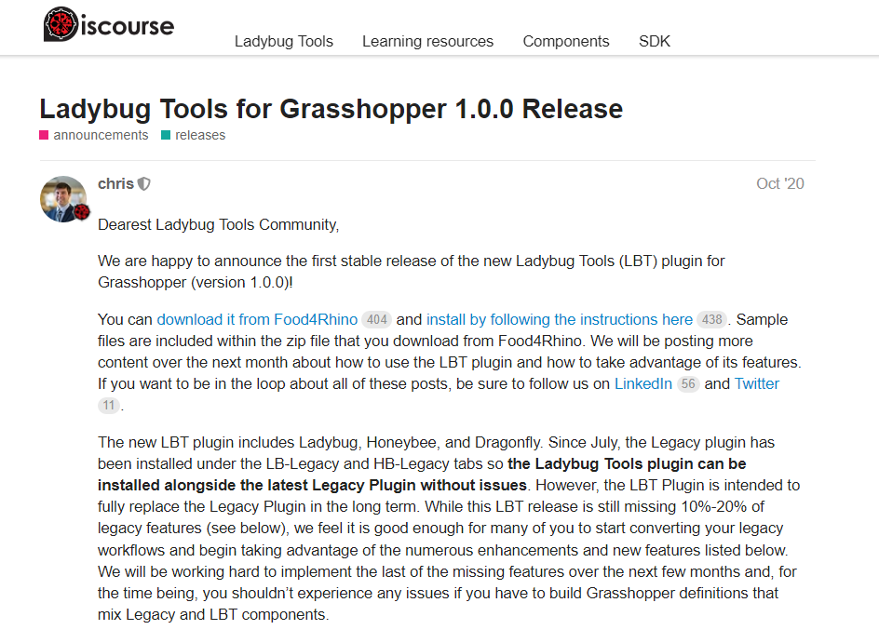
2
工具介绍及安装
什么是Ladybug Tools（LBT1.4.0）？
速度与性能
支持Mac系统
支持自定义的标准库
提供了大体量模型的简化工作流程
拥有更多样化的可视化定义组件
更好的模型检查工具
可通过Ladybug Tools SDK 创建自己的组件
适用于 Rhino 和 Revit 的 Ladybug 工具插件
https://discourse.ladybug.tools/t/ladybug-tools-for-grasshopper-1-0-0-release/11241
孤岛Studio

Slide 9
2
工具介绍及安装
什么是Ladybug Tools（LBT1.4.0）？
Honeybee
Dragonfly
Ladybug
HB-Radiance
HB-Energy
Butterfly
Ladybug Tools 1.3.0 + Butterfly
孤岛Studio

Slide 10


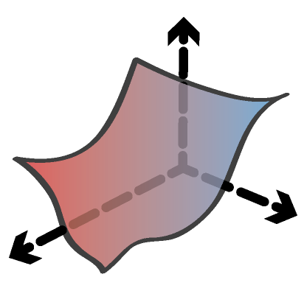
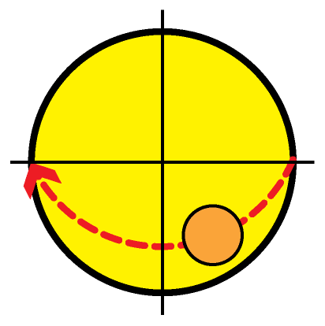



2
工具介绍及安装
什么是Ladybug Tools（LBT1.4.0）？
可以将标准的 EnergyPlus Weather 文件 (.EPW) 导入 Grasshopper
提供多种基于气象指标的计算器和各种 2D 和 3D 交互式图形生成工具
提供了几种简单的几何分析，包括入射辐射和阳光直射时间
适用于设计早期阶段的决策过程
Ladybug
天气数据分析和可视化
焓湿图
室外舒适度
数据可视化
太阳研究
辐射研究
视野研究
阴影研究
孤岛Studio

Slide 11


2
工具介绍及安装
什么是Ladybug Tools（LBT1.4.0）？
为 Honeybee-Radiance/Energy和模拟引擎之间建立联系的核心组件
包括构建模型、可视化模型和导出为各种文件格式的组件
可以设置选定的模拟引擎的所需要的所有属性和模拟功能
Honeybee
在各种模拟引擎中
对建筑物进行能量模型建模
能耗建模
云计算
孤岛Studio

Slide 12



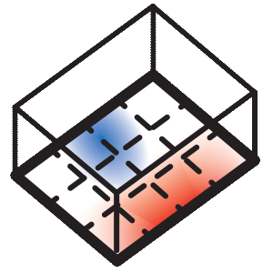


2
工具介绍及安装
什么是Ladybug Tools（LBT1.4.0）？
Honeybee-energy 扩展了 Honeybee 插件的核心功能
用于启用Energy Plus以进行基于能量模拟的仿真计算
可利用Open Studio添加基于能量模拟的构件属性和房间功能
HB-Energy
基于Energy Plus/OpenStudio 模拟
建筑能耗、HVAC、室内热舒适度
空调设计
能源平衡
室内舒适度
小气候图
主/被动式策略
遮阳设计
孤岛Studio

Slide 13

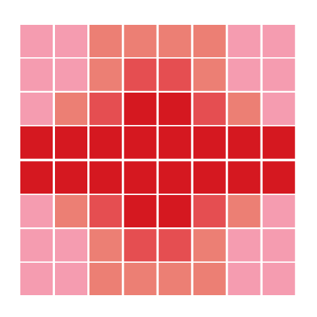


2
工具介绍及安装
什么是Ladybug Tools（LBT1.4.0）？
Honeybee-Radiance 扩展了 Honeybee 插件的核心功能
用于启用Radiance以进行基于光线模拟的仿真计算
可创建并添加基于光线模拟的构件属性和物体
HB-Radiance
基于Radiance的模拟
采光、辐射、眩光/视觉舒适度
照度研究
全年辐射研究
全年采光研究
眩光研究
孤岛Studio

Slide 14
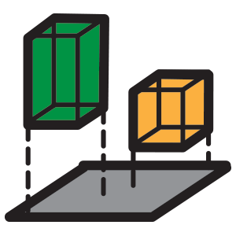

2
工具介绍及安装
什么是Ladybug Tools（LBT1.4.0）？
在各种模拟引擎中对大型建筑物和区域进行简化建模
使用2D形式表示建筑几何
构建大型建筑模型变得更加容易，一直到城市区域的规模
可通过不同引擎分析能耗、光伏寿命周期成本、热岛效应等指标
Dragonfly
在各种模拟引擎中
对大型建筑物和区域进行简化建模
城市能源模型
热岛强度
孤岛Studio

Slide 15




2
工具介绍及安装
什么是Ladybug Tools（LBT1.4.0）？
使用基于Windows10的BlueCFD2017.1进行CFD仿真
是基础、入门级别的风环境模拟组件
上手难度相对较高，市面相关课程均以种种理由不上这部分
可在Grasshopper/Paraview中进行可视化处理
Butterfly
在Grasshopper中执行CFD仿真
室内风环境
室外风环境
热压通风
室内舒适度
室外舒适度
HVAC
孤岛Studio

Slide 16
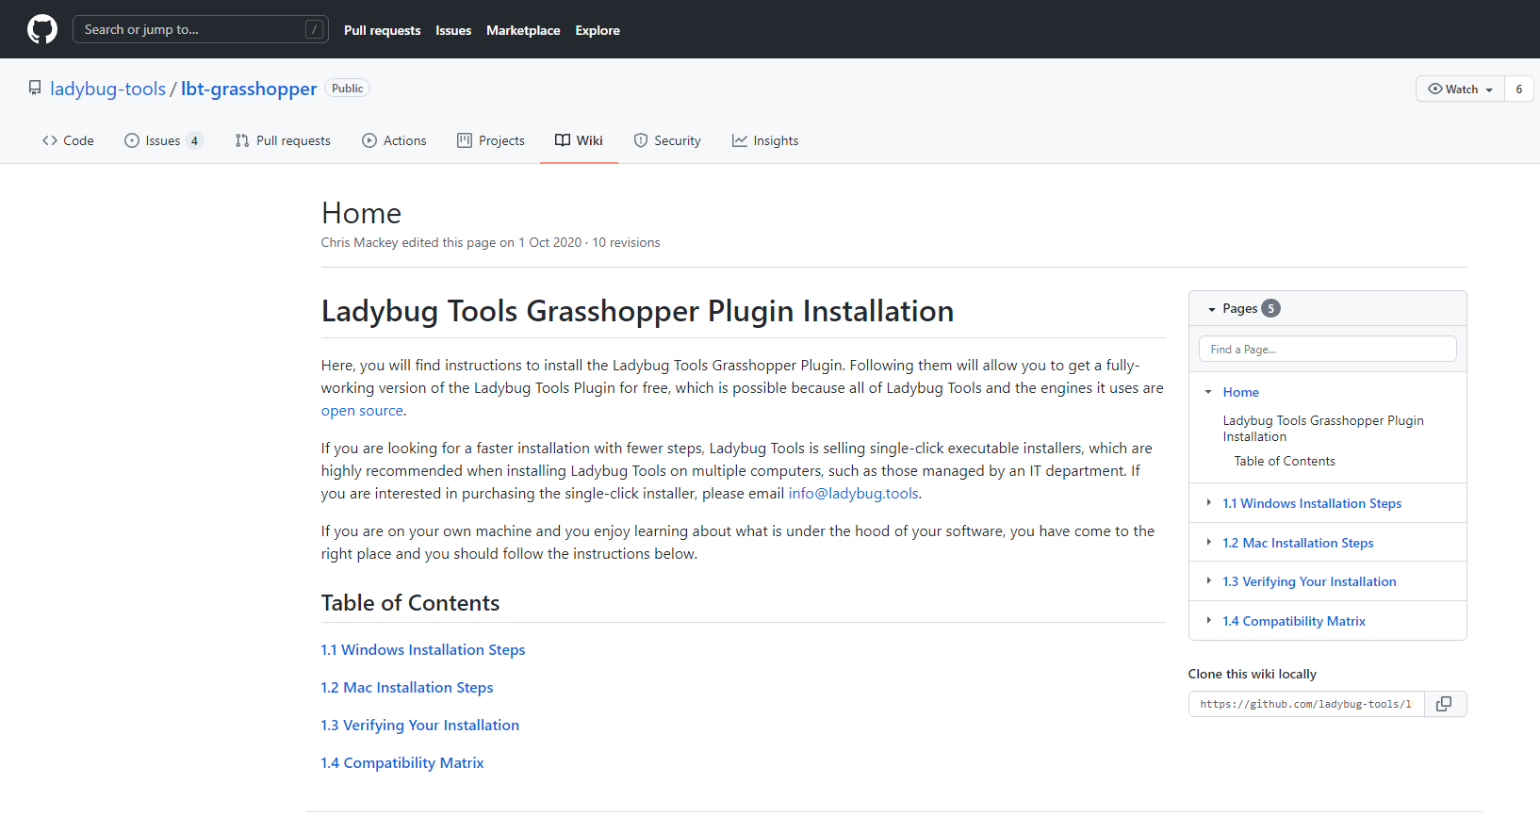
2
工具介绍及安装
如何安装Ladybug Tools1.4.0？
LBT For Windows/Mac安装解决方案
各个版本的计算引擎兼容性矩阵
具体的安装细节
https://github.com/ladybug-tools/lbt-grasshopper/wiki
孤岛Studio

Slide 17
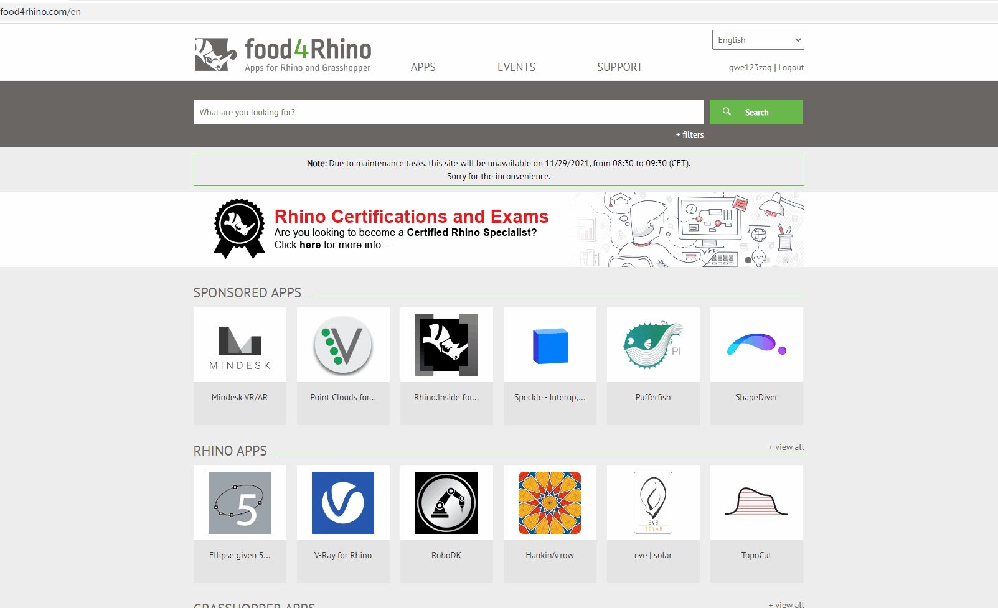
2
工具介绍及安装
如何安装Ladybug Tools1.4.0？
在 Food4Rhino 上下载Ladybug Tools 插件的最新版本
截止于2022.2.8，最新版本为1.4.0
确保所有的与插件、引擎相关的路径不含有中文、特殊符号、空格
确保电脑有稳定的网络，并且需要通过特定手段连接至国外服务器*
在没有足够经验的情况下，安装任何引擎时请选择默认路径
系统安装时暂时关闭电脑杀软、防火墙
确保系统为Windows10系统/Mac
孤岛Studio

Slide 18
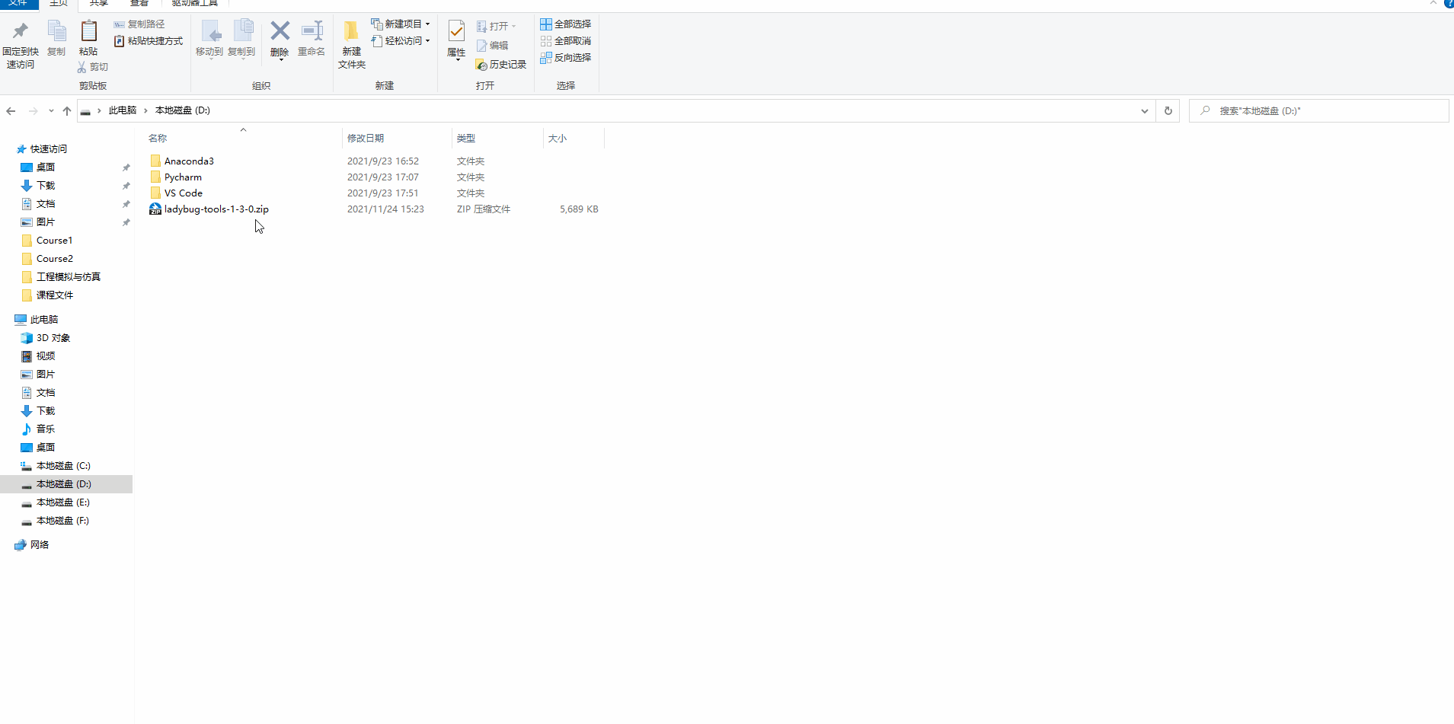
2
工具介绍及安装
如何安装Ladybug Tools1.4.0？
1.右键点击已下载好的LBT（1.X）压缩包
2.出现菜单栏后，鼠标移至属性选项，点击它
3.在常规界面中，底部的安全中点击解除锁定
孤岛Studio
Notes:
对这

Slide 19
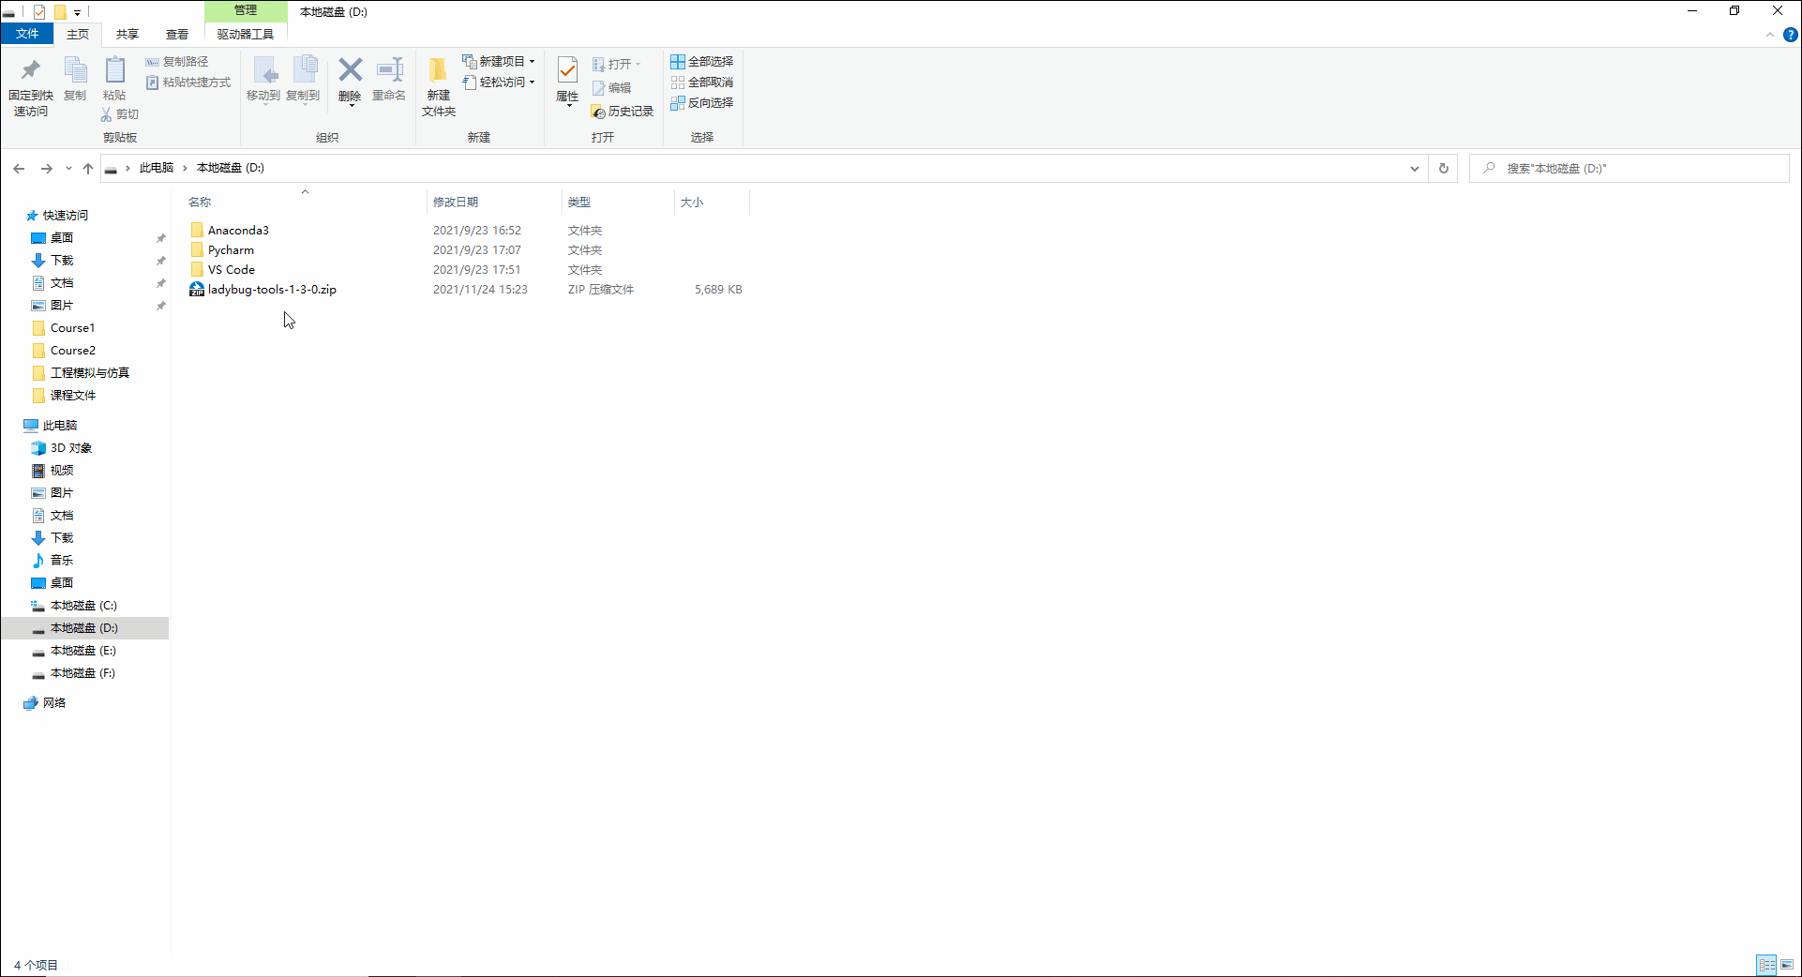
2
工具介绍及安装
如何安装Ladybug Tools1.4.0？
1.解压压缩包
2.解压到任意位置后打开解压出来的文件夹
3.打开安装文件夹中的installer.gh文件
孤岛Studio

Slide 20
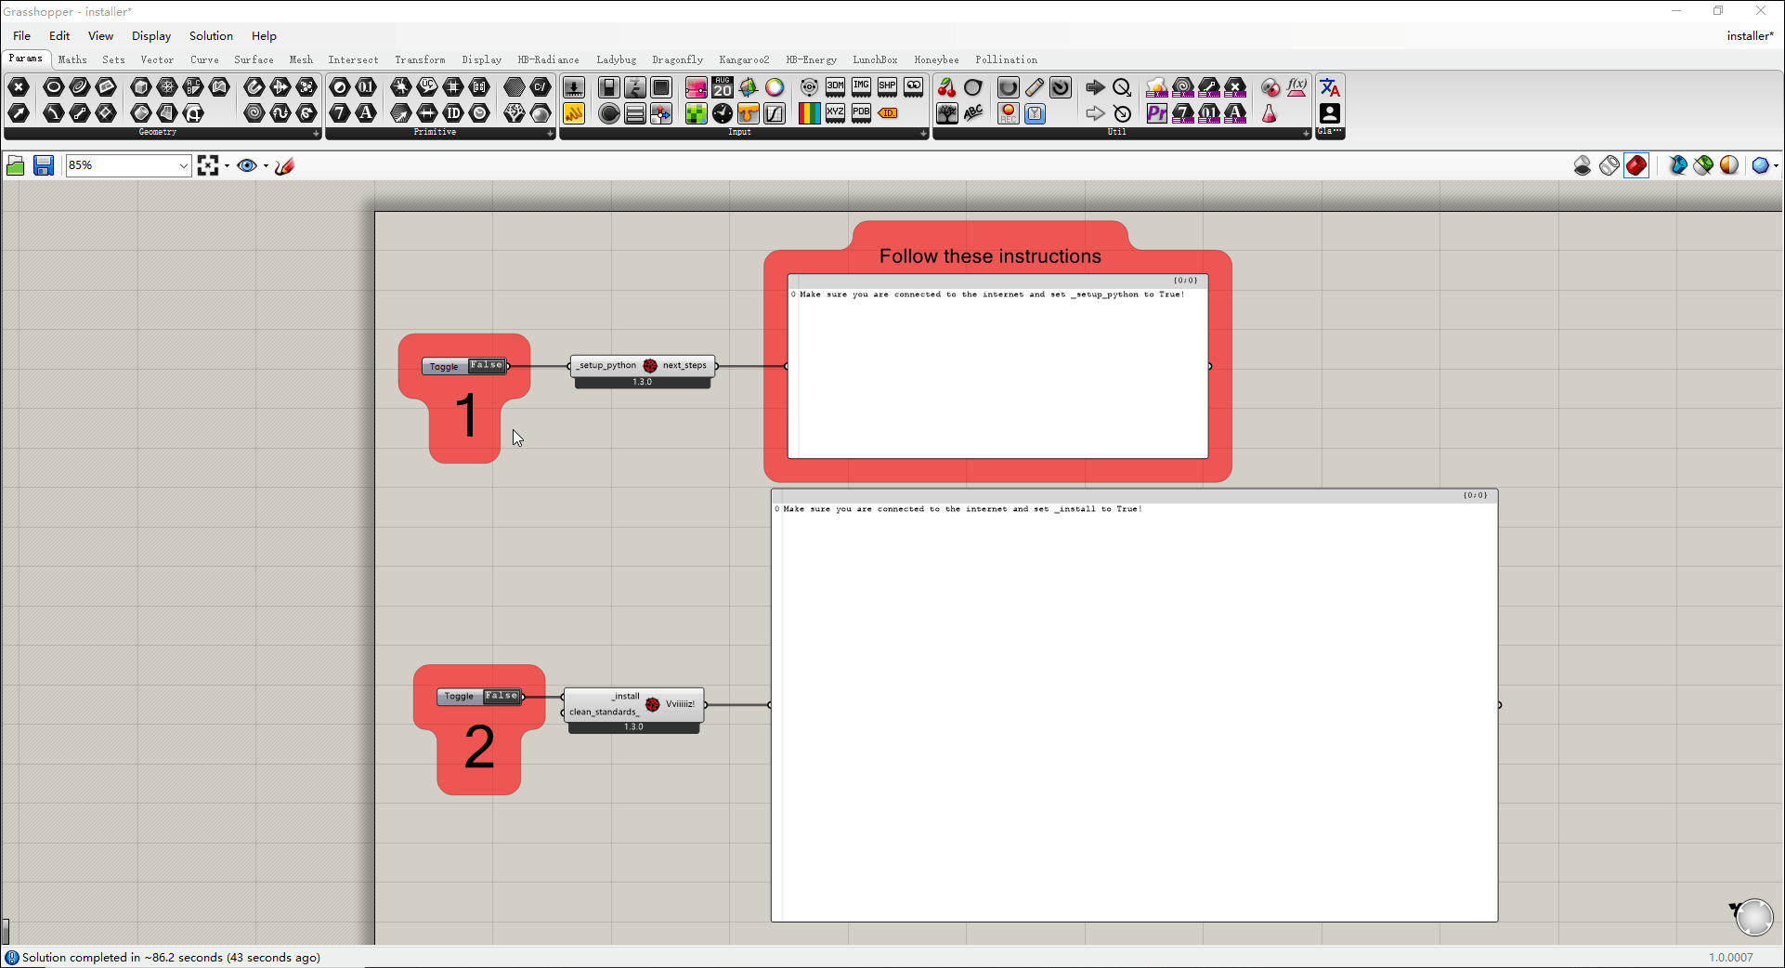
2
工具介绍及安装
如何安装Ladybug Tools1.4.0？
1.先双击界面中1号Toggle的False端
2.再双击界面中2号Toggle的False端
3.安装期间需要保持网络稳定（网络代理）
4.安装时间约在3~5min
孤岛Studio

Slide 21
2
工具介绍及安装
如何安装Ladybug Tools1.4.0？
1.先双击界面中1号Toggle的False端
2.再双击界面中2号Toggle的False端
3.安装期间需要保持网络稳定（网络代理）
4.安装时间约在3~5min
孤岛Studio

Slide 22
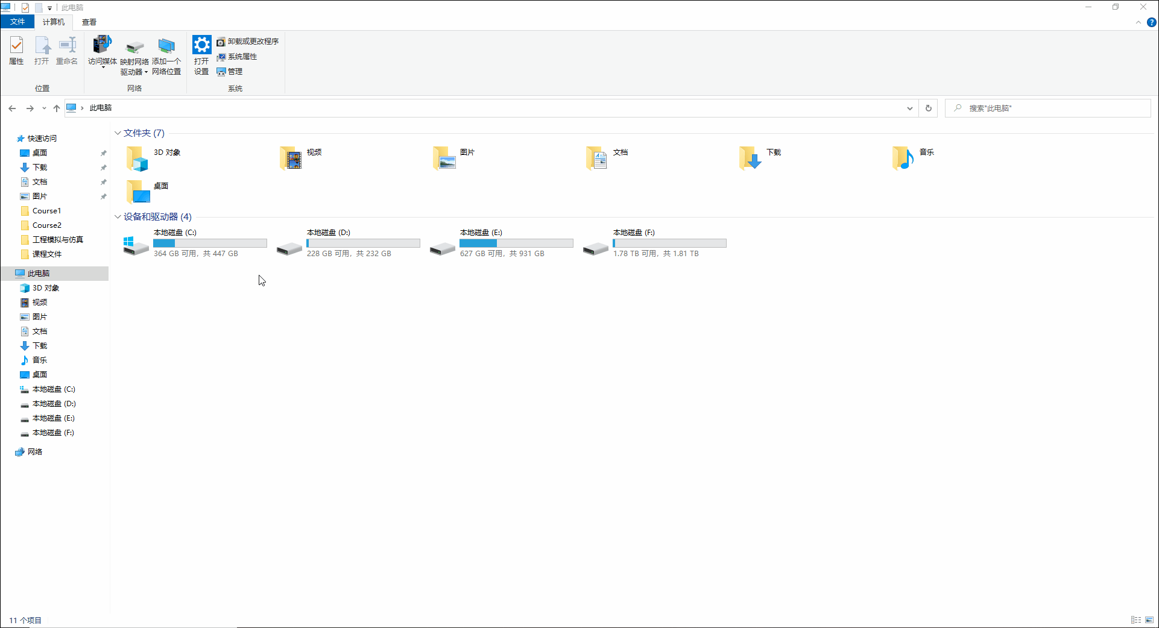
2
工具介绍及安装
如何安装Ladybug Tools1.4.0？
如果你是坚定的Rhino6用户，请关闭Rhino6后执行：
1.找到C:/User/Username/Ladybug_Tools文件夹
2.找到Set_python_path.bat文件
3.右键他，在出现的菜单中选择管理员模式启动
4.等待结束后，关闭他
孤岛Studio
Notes:
对这种人。我就一句话。你学不会的，没浪费时间了。为什么呢？因为如果他有哪怕一点点学习能力这种最基础的问题他会自己去了解……

Slide 23
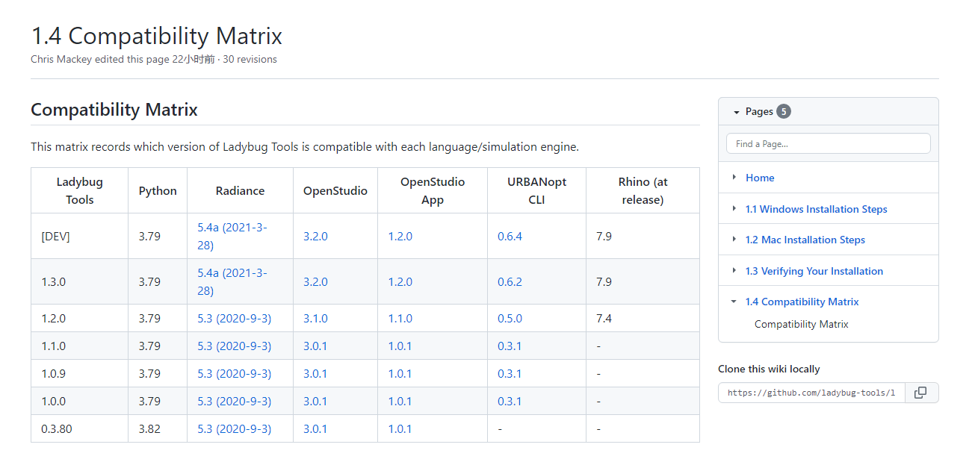
2
工具介绍及安装
如何安装Ladybug Tools1.4.0所需的计算引擎？
根据自身需求和目前所使用的的LBT版本，下载并安装各种引擎
https://github.com/ladybug-tools/lbt-grasshopper/wiki/1.4-Compatibility-Matrix
孤岛Studio
Notes:
对这种人。我就一句话。你学不会的，没浪费时间了。为什么呢？因为如果他有哪怕一点点学习能力这种最基础的问题他会自己去了解……

Slide 24
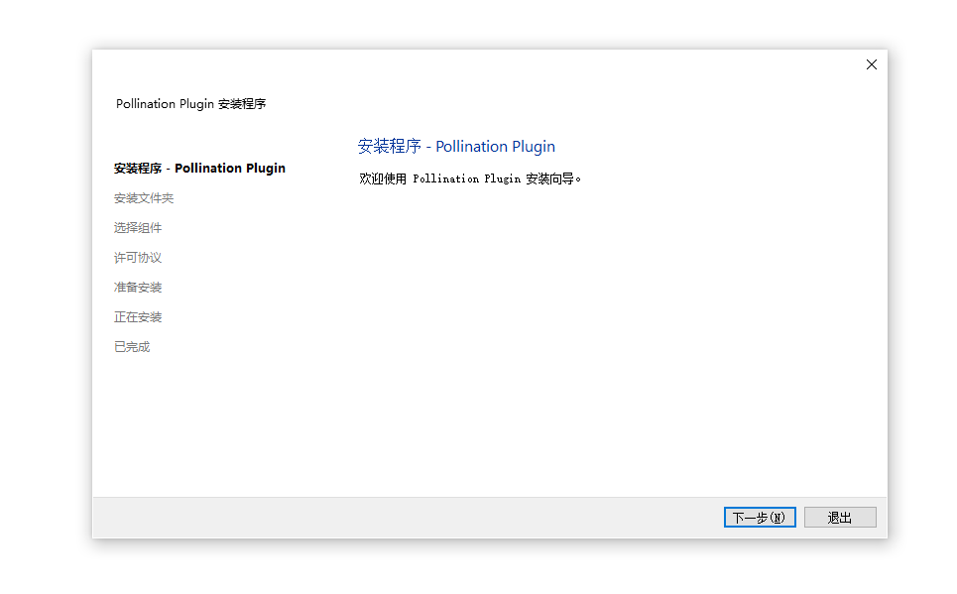
2
工具介绍及安装
如何安装傻瓜式安装Ladybug Tools？
已经2022年了，软件安装不上仍然是90%以上的学生放弃学习的理由
当然，也可以使用Pollination Plugin进行一键安装
支持安装目前最稳定的版本（v1.3.0 及更高版本）
集成了LBT For Rhino/Revit
搭载了Pollination Cloud组件
搭载了所有的计算引擎
https://www.pollination.cloud/grasshopper-plugin
孤岛Studio

Slide 25
2
工具介绍及安装
如何安装Ladybug Tools1.4.0？
需要再次注意-安装注意事项
确保所有的与插件、引擎相关的路径不得含有中文、特殊符号、空格
确保电脑有稳定的网络，并且需要通过特定手段连接至国外服务器*
在没有足够经验的情况下，安装任何引擎时请选择默认路径
系统安装时暂时关闭电脑杀软、防火墙
确保系统为Windows10系统/Mac
除此之外，建议大家于Food4Rhino下载并安装Bifocals和Topmostviewport插件
（这部分教程很多，不单独教了）
孤岛Studio
Notes:
对这种人。我就一句话。你学不会的，没浪费时间了。为什么呢？因为如果他有哪怕一点点学习能力这种最基础的问题他会自己去了解……

Slide 26

2
工具介绍及安装
如何测试组件是否能正常运行
1.打开安装包文件
2.找到samples文件夹
3.打开任意工具的示例文件夹
4.试运行，如能正确输出结果则安装大成功
孤岛Studio
Notes:
对这种人。我就一句话。你学不会的，没浪费时间了。为什么呢？因为如果他有哪怕一点点学习能力这种最基础的问题他会自己去了解……

Slide 27
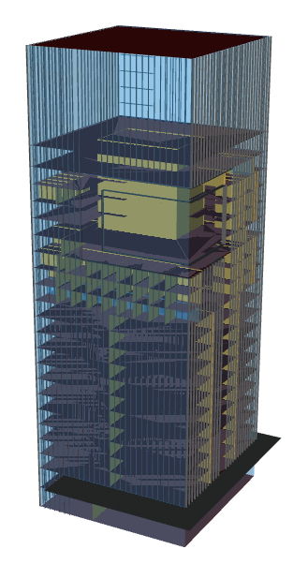
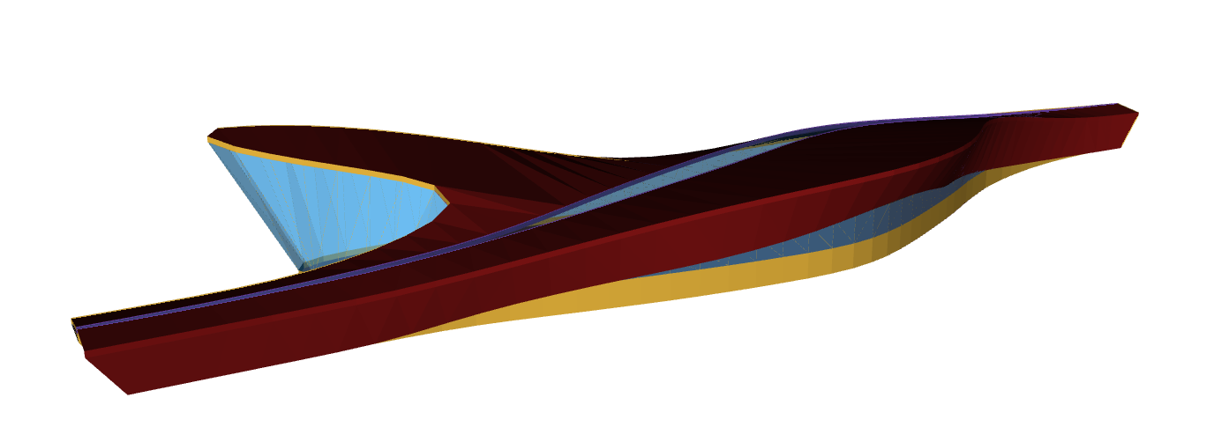

2
工具介绍及安装
Pollination的简单预览
基于Web和VTK的在线预览
将Honeybee模型小型化并长时间储存
能够完整保留所有食谱、引擎设置
能够极大的促进设计团队协同
能增加摸鱼时间
Pollination在线预览
在Ladybug Tools中，异形建筑不再会是模拟人员的梦魇
孤岛Studio

Slide 28
2
工具介绍及安装
知识付费用户的权限
知识付费
1. Fly！Ladybug&Honeybee建筑性能分析系列课程涉及的学习资料文本、PPT、RH/GH源文件及标注后的标准流程图
2. 《Fly！Ladybug&Honeybee建筑性能分析》电子书 —— 预计6~7月份整理完毕
可以在这里请我吃饭：http://www.rhinostudio.cn/user/5729
记得点赞、投币、收藏~
孤岛Studio

